Slide 1

霍尔效应及其
应用
深圳大学物理实验中心

Slide 2
一、实验目的
了解产生霍尔效应的物理过程
学习用霍尔元件测量长直螺线管的轴向磁场分布
学习“对称测量法”消除副效应的影响

Slide 3
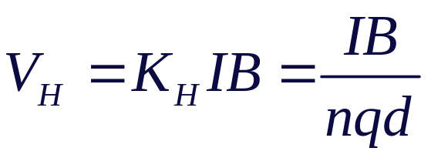




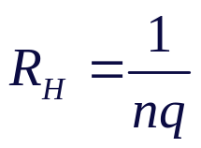
z
二、实验原理
B
1、霍尔电动势
y
Ｂ
O
I
v
：霍尔电动势
x
Ａ
：霍尔器件的灵敏度
: 材料的霍尔系数

Slide 4
二、实验原理
电压端
等位面
2、附加电动势
电流端
热扩散电流
温差电势
（爱廷豪森效应）
热扩散电流（能斯特效应，里纪勒杜克效应）
不等电位差（零位误差）

Slide 5

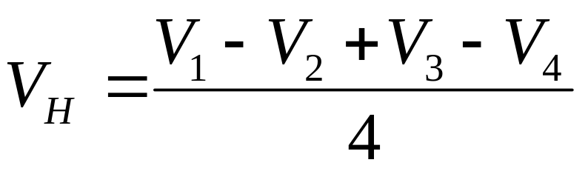
二、实验原理
3、对称测量法消除副效应
通过改变磁场的方向或改变霍尔电流的方向，即分别测量四组不同方向的I_{s}和B组合的V_{AA’}，然后求平均
+B，+I V_{AA’}=V₁ :V_{H}+∆V
-B，+I V_{AA’}=-V₂ :-V_{H}+∆V
-B，-I V_{AA’}=V₃ :V_{H}+∆V
+B，-I V_{AA’}=-V₄ :-V_{H}+∆V

Slide 6






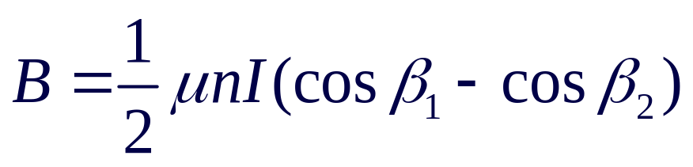


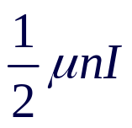

二、实验原理
4、螺线管的磁场
L
R
毕奥-萨法尔定律
0

Slide 7



三、实验仪器
TH—H霍尔效应实验测试仪
TH— 型 测试仪
`
H 霍尔效应
S 螺线管磁场
+
V_{H}、V_{O}(mv)
功能切换
I_{S}、I_{M}(A)
+
I_{S}
输
出
S
H
I_{M}
输
出
-
V_{H}、V_{O}输入
I_{S}调节
测量选择
I_{M}调节
-
I_{S}
I_{M}
调零
杭州天科技术实业有限公司
杭州天煌电器设备厂

Slide 8
三、实验仪器
TH—H霍尔效应实验组合仪
x y 调节
样品
样品架
电磁铁
+
+
Is换向
V_{H}
I_{M} 换向
Is输入
-
I_{M} 输入
-

Slide 9

四、实验内容与步骤
１、测量试样的V_{H}—I_{S} 和V_{H}—I_{Ｍ}曲线，确定材料的霍尔系数
（1）实验仪双刀开关倒向“V_{H}”，测试仪功能选择置于“V_{H}”
I_{M}=0.5A,测绘V_{H}—I_{S} 曲线．
I_{S/mA} | V_{1/mV} | V_{2/mV} | V_{3/mV} | V_{4/mV} | V_{H}=(V₁-V₂+V₃-V₄)/4 /mV
 | +B,+I_{s} | -B,+I_{s} | -B,-I_{s} | +B,-I_{s}
1.00
1.50
2.00
2.50
3.00
3.50
4.00

Slide 10
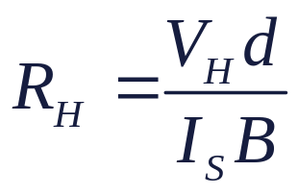
四、实验内容与步骤
B=k I_{M}
（2）保持I_{S} 的值不变（ I_{S} =3.00mA），确定材料的霍尔系数R_{H}
I_{M/A} | V_{1/mV} | V_{2/mV} | V_{3/mV} | V_{4/mV} | V_{H}=(V₁-V₂+V₃-V₄)/4 /mV
 | +B,+I_{s} | -B,+I_{s} | -B,-I_{s} | +B,-I_{s}
0.300
0.400
0.500
0.600
0.700
0.800
记录电磁铁规格数值k,单位为高斯(Gs/A)或特斯拉(T/A, 10kGs/A)

Slide 11
四、实验内容与步骤
B = V_{H} / (K_{H} I_{S})
２、测量螺线管轴线上磁场分布（I_{M}=0.500A， I_{S}=3.00mA)
仪器特色:折叠尺的应用
X | V_{1/mV} | V_{2/mV} | V_{3/mV} | V_{4/mV} | V_{H} | B
 | +B,+I_{s} | -B,+I_{s} | -B,-I_{s} | +B,-I_{s}
X ：0、0.5、1、1.5、2、3、5、7、11、15、17、19、20、21、21.5、22、22.5、23
注意纪录线圈的霍尔灵敏度K_{H}，单位mV/ (mA T)

Slide 12
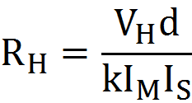
五、报告要求
1、原始数据抄入正文,正确计算V_{H}和B
2、做V_{H}—I_{M}曲线
3、做V_{H}—I_{S}曲线
B=k I_{M}
B=k I_{M}
4、计算 按国际单位计算
5、作螺线管轴线上磁场分布曲线
B = V_{H} / (K_{H} I_{S})
单位：T、KGs、Gs
1T=10KGs=10000Gs
6、总结实验心得,写出实验结论
7、回答教材上的问题.

Slide 13
